Slide 1
Godina psa
Odanost i iskrenost – znak psa

Slide 2
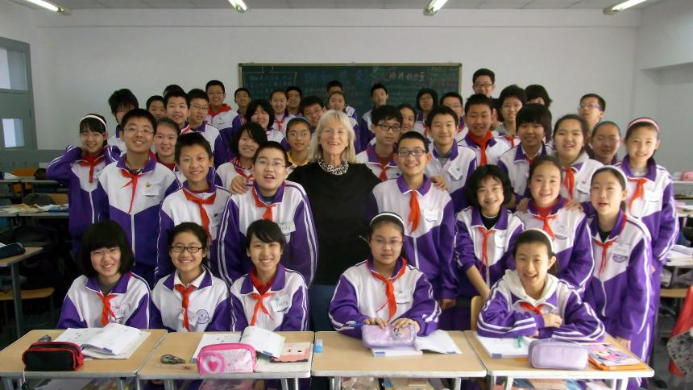
Školski sustav u Kini

Slide 3
Kineski učenici su najuspješniji!
13% najboljih učenika iz 68 zemalja došlo je samo iz četiri kineske provincije: Pekinga, Jiangsua, Guangdonga i Šangaja.
(PISA testiranje, 2016.)
U čemu je tajna?

Slide 4
Kvalitetno obrazovanje
Kina je potrošila 3,9 trilijuna juana (približno 585 milijardi američkih dolara) na obrazovanje u 2016.
14,75% kineske ukupne javne financijske potrošnje u 2016. / RH 4,7 % /
Puno ulaže u stručna usavršavanja učitelja.

Slide 5
Obavezno obrazovanje
Školska godina počinje u rujnu i traje do sredine srpnja.
traje devet godina (6 godina osnovnoškolskog obrazovanja, 3 godine niže srednje škole)
Srednja školi traje tri godine i nije obavezna.

Slide 6
Zanimljivosti
Učenici nose uniforme, pločice s imenom i često imaju prepoznatljivu frizuru.
Knjige su besplatne za učenike.
Učenici su vrlo motivirani za učenje. Vjeruju da uspjeh dolazi od napornog rada.

Slide 7
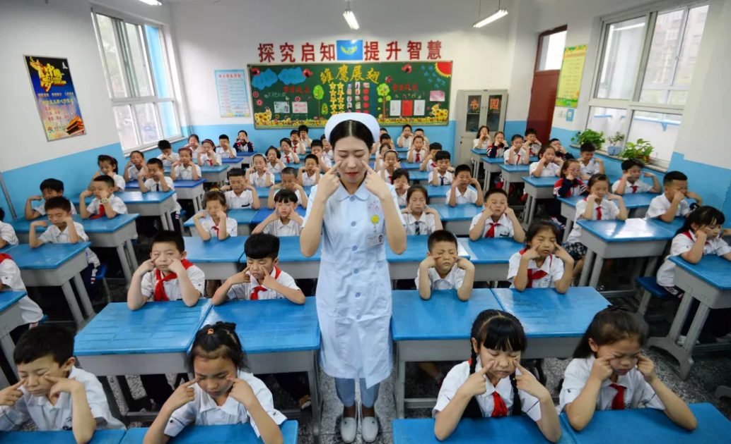
Očni trening u razredu (dva puta na dan )
koji broji gotovo 72 učenika.

Slide 8
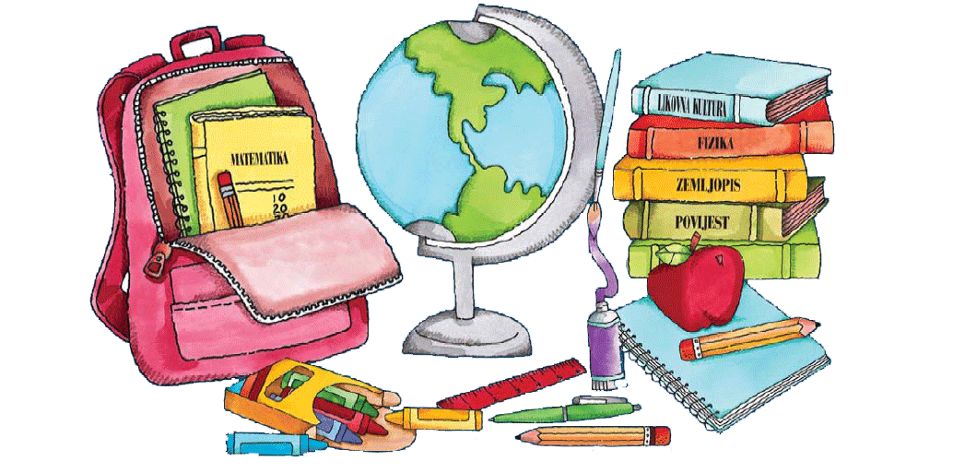
Prvašići u Kini nauče oko pet-šest stotina znakova kineskog pisma.
Pored kineskog jezika, uče i matematiku, engleski jezik, moralno obrazovanje, glazbenu i tjelesnu kulturu, kao i likovnu umjetnost…

Slide 9
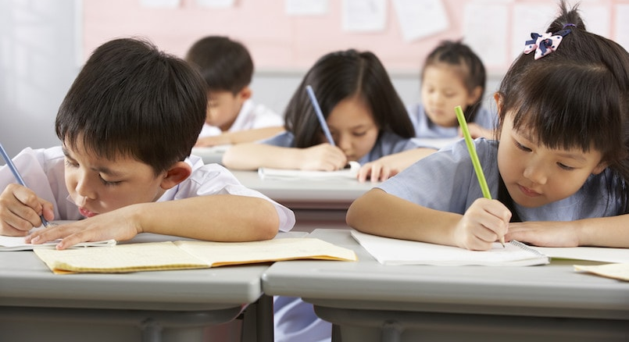
U prosjeku provedu 3 sata dnevno na domaću zadaću (U SAD-u 1 sat dnevno).

Slide 10
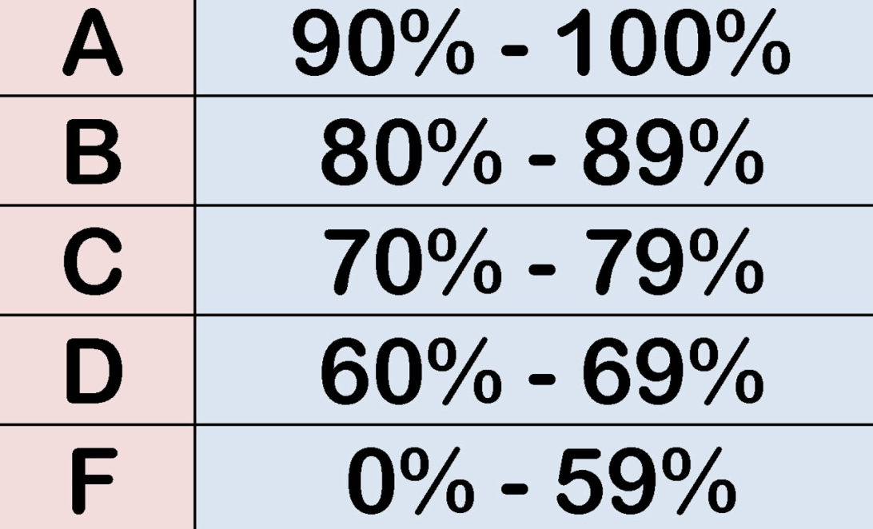
tijekom godine imaju samo opisne ocjene:
odličan, vrlo dobar, dobar i dovoljan.
Na kraju prvog i drugog polugodišta, učenici pisano polažu ispite iz nastavnih predmeta, a broj osvojenih bodova određuje opći uspjeh učenika i uspjeh iz svakog pojedinog predmeta:

Slide 11
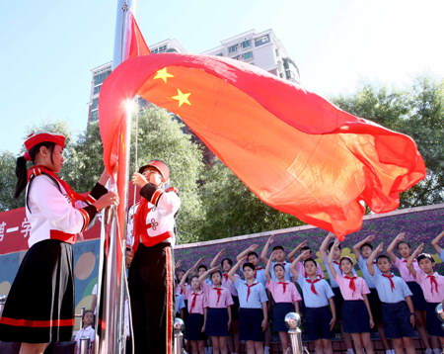
Jedan dan u školi – 10 do 12 h
Nastava započinje u 7:30 sati podizanjem zastave (ponedjeljkom) te obraćanjem ravnatelja.
Do osam sati se
vrši ponavljanje
gradiva i pripreme
za nastavu.

Slide 12
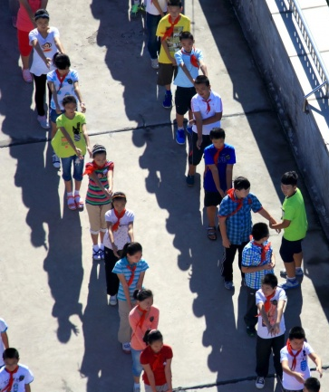
Nakon 2. sata je veliki odmor i svi učenici izlaze u školsko dvorište radi jutarnje tjelovježbe uz glazbu. To ponavljaju i nekoliko puta na dan te ocjenjuju.

Slide 13
Jedan dan u školi – 10 do 12 h
Poslije podneva pored redovitih nastavnih predmeta, organizirane su i izvannastavne aktivnosti.
Prosječni dan traje od 07:30 do 18:00 sati, s dvosatnom pauzom za ručak.
Nakon nastave učenici rješavaju domaću zadaću do kasnih večernjih sati.

Slide 14
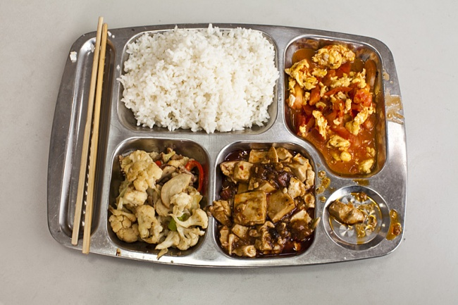
Ručak je tradicionalan: jedna mjera mesa, dvije mjere povrća, porcija riže i juha. Voće ili jogurt.
Ponekad učenici i odspavaju malo nakon ručka.

Slide 15
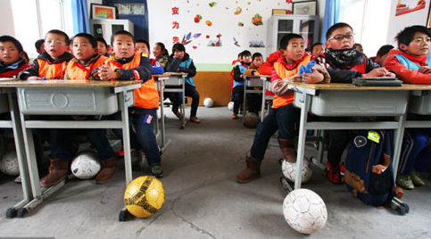
Planovi u školstvu
Kina do 2025. planira izgraditi 30 000 dodatnih škola koje naglasak stavljaju na treniranje nogometa.

Slide 16
ZAKLJUČAK
Država ulaže puno novaca u obrazovanje
Kineski učenici ulažu puno vremena u svladavanje traženih vještina.
Potiče se fizička aktivnost djece.

Slide 17
VAŠA PITANJA

Slide 18
http://www.skole.hr/veliki-odmor/sirom-svijeta?news_id=3265
print
https://www.youtube.com/watch?v=iDwWGjExVak

